Slide 1


Slide 2
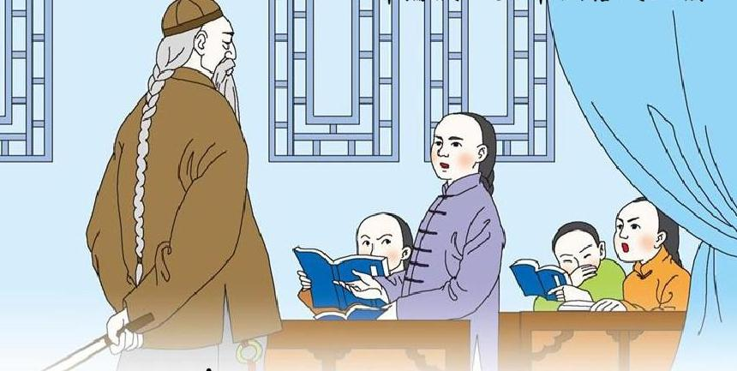



语文 三年级 上册
不懂就要问
3
*
预习卡

Slide 3
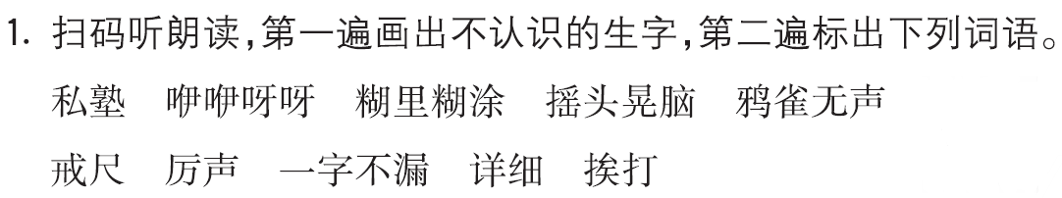
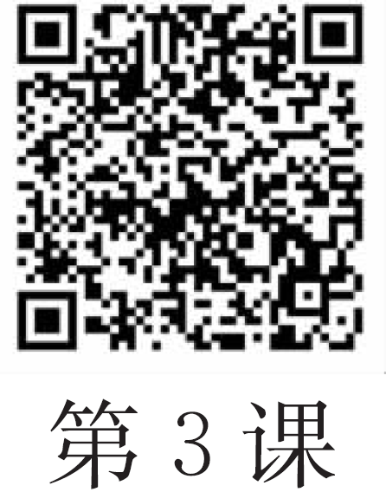

Slide 4
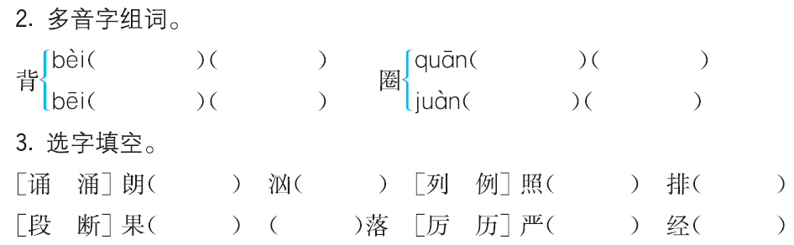
背诵 后背
圈套 圆圈
背包 背带
圈养 羊圈
诵
涌
例
列
厉
历

Slide 5
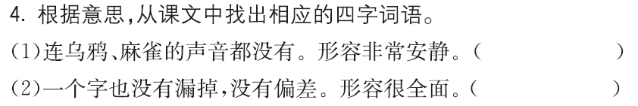
鸦雀无声
一字不漏

Slide 6
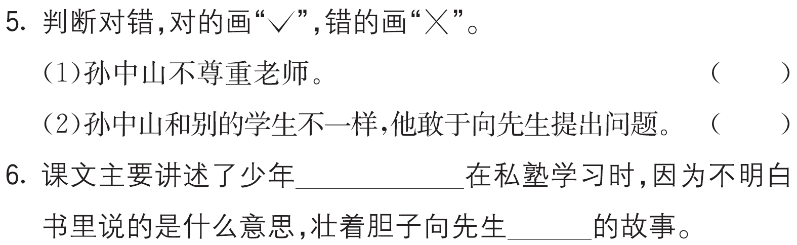
×
√
孙中山
提问

Slide 7
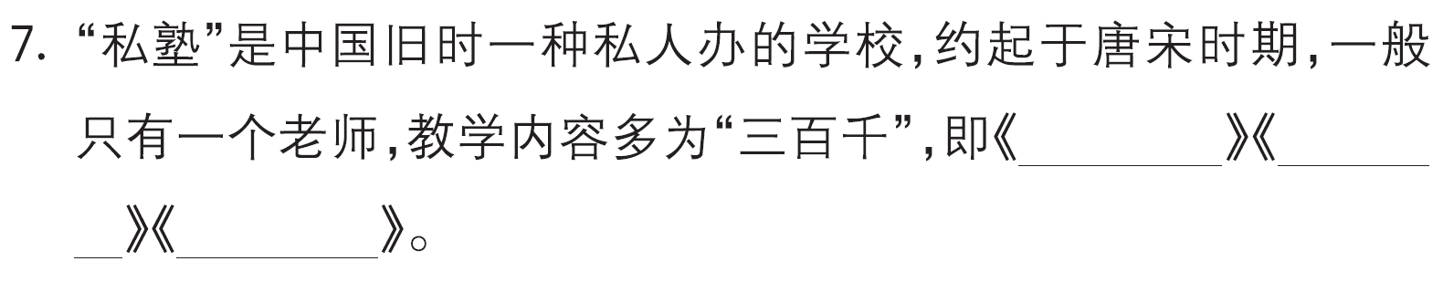
三字经
百家姓
千字文

Slide 8
我的疑问：

Slide 9

时代天华祝你学习进步！

